Slide 1



Учреждение образования «ГГУ им. Франциско Скорины» Физический факультет Волонтерский отряд «Мы Вместе!» Посетили Гомельского детского дома-интерната Подготовила : Брагинец Алина
2015г.

Slide 2
Группа № 1 дети с 14 лет
Подготовка к поздравлению ко Дню матери!!

Slide 3
День матери
Один из самых чудесных дней в году является День матери!!! Его любят не столько взрослые сколько дети, так как они могут порадовать дорогих и близких себе людей!!! Это очень прекрасно.
Наш волонтерский отряд решил отправиться в центр где смог бы помочь детям, создать прекрасные открытки своими руками!!!

Slide 4
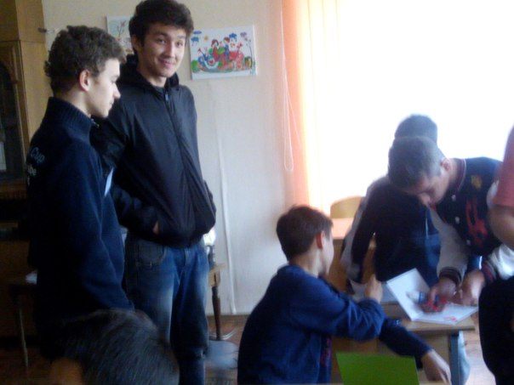
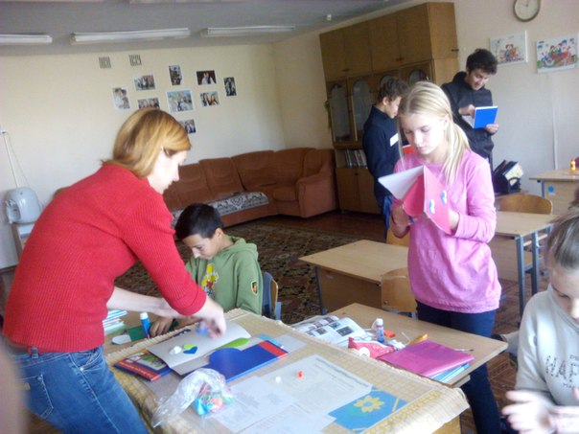
Создаем открытки своими руками

Slide 5
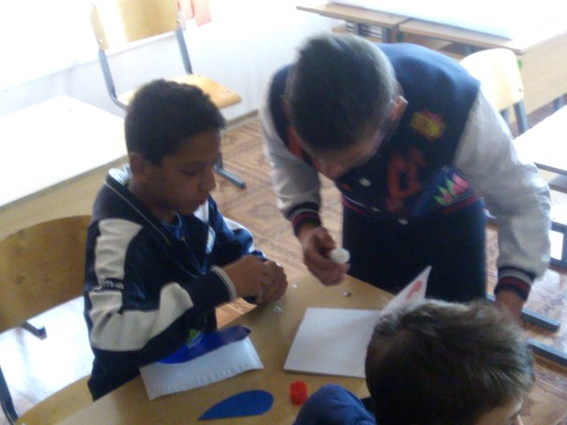
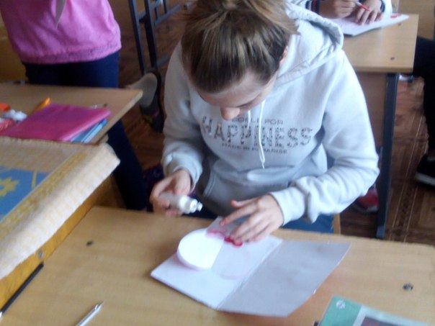

Slide 6
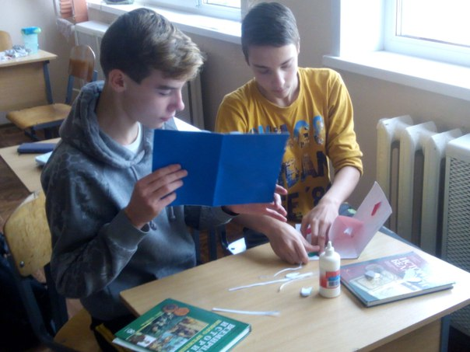
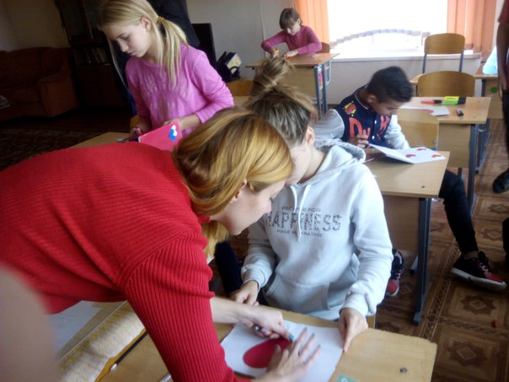

Slide 7
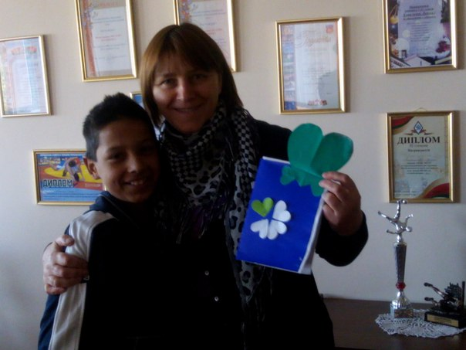
Открытки дарили сразу!

Slide 8
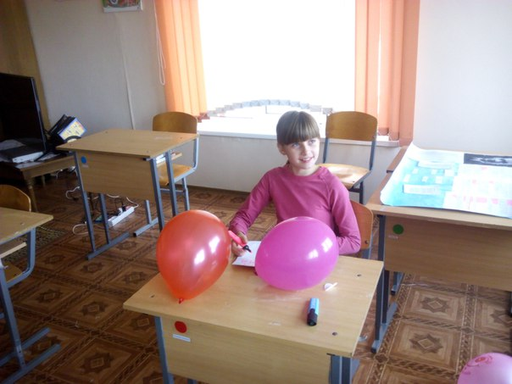
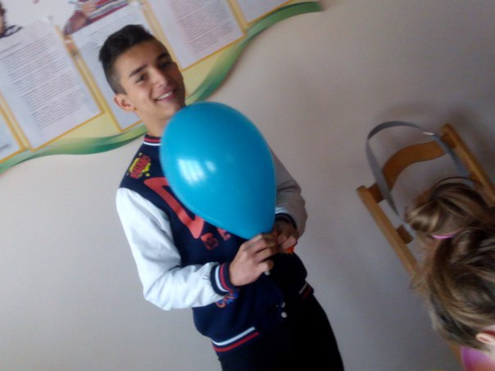
И конечно же маленькие презенты!!!

Slide 9
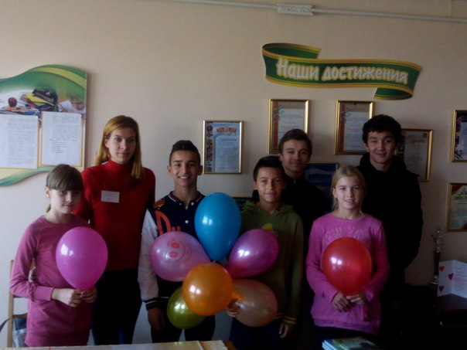
Мы очень хорошо провели время вместе с детьми

Slide 10
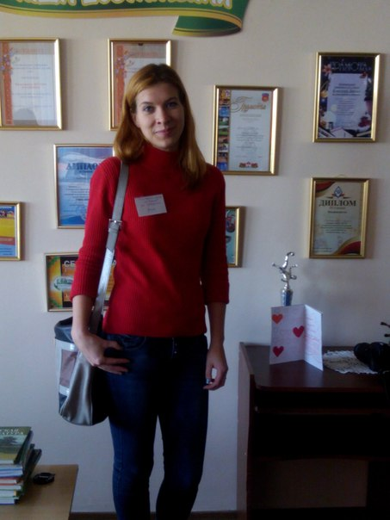
Зам . Руководителя

Slide 11
Подготовила: волонтер отряда «Мы Вместе!»Брагинец Алина 2015г

